Slide 1



Clientes banco

Slide 2
índice
1- Arquitectura.
3- Tecnologías usadas.
4- Explicación del código.
2- Patrón de diseño.
5- Costes.

Slide 3
1- ARQUITECTURA
Actúa como la capa principal que gestiona la lógica de negocio. Es el punto de entrada donde se coordinan las operaciones de "User" (Usuario) y "Card" (Tarjeta).
SERVICE
CACHE
USER
Es utilizada para almacenar temporalmente datos que se consultan frecuentemente, mejorando el rendimiento y reduciendo la carga en los repositorios.
CARD
Entidades principales gestionadas por el service.
REPOSITORIES
LOCAL
REPOSITORIES
REMOTO
REPOSITORIES
REMOTO
REPOSITORIES
LOCAL
Api Rest
PostGreSQL(BBDD)
SQLite(BBDD)
La base de datos para los datos remotos de las tarjetas y usuarios.

Slide 4
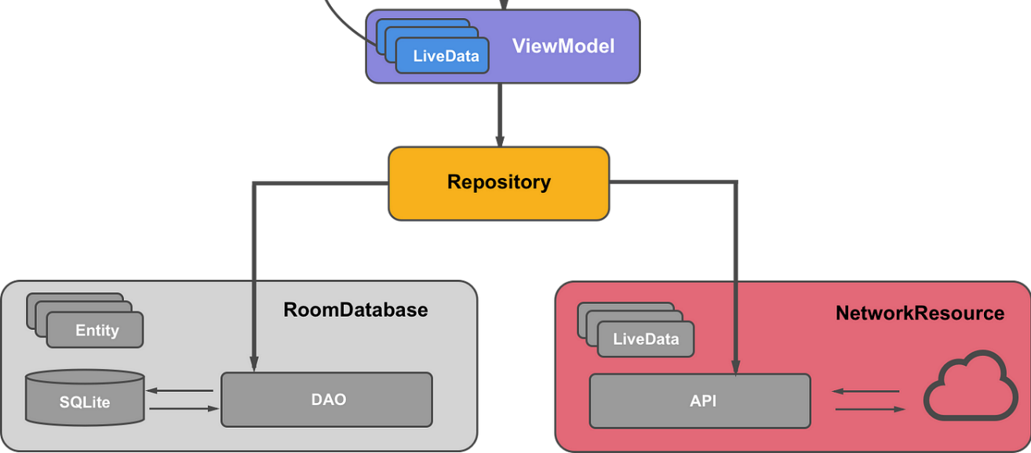
2 - PATRÓN DE DISEÑO
Mantiene y gestiona los datos durante los cambios de configuración. Actúa como puente entre las operaciones de 'Usuario' y 'Tarjeta', coordinando e integrando la lógica de negocio.
SERVICE
Fuente de datos remota, es una API REST que utiliza el protocolo HTTP. El almacenamiento remoto para Usuarios se conecta a una API REST, y para Tarjetas se conecta a una base de datos PostgreSQL en docker, siendo la respuesta mas lenta en el sistema multinivel.
En el repositorio decidimos si los datos provienen de la cache o de una fuente externa.
El repositorio actúa como INTERMEDIARIO entre el servicio y las fuentes de uso. Usa una cache LRU y un almacenamiento local (SQLite) para usuarios y tarjetas
Almacenamiento local, con DAO (Data Access Object) para acceder a la base de datos.
El almacenamiento SQLite es el segundo nivel de cache, usado para responder a consultas de USUARIOS y Tarjetas de forma intermedia en términos de velocidad.

Slide 5






3- Tecnologías usadas.

Slide 6
4- EXPLICACIÓN DEL CODIGO

Slide 7
COSTES

Slide 8

FIN

